Slide 1

Telco Customer Churn
by Astuti Dewi Warawati

Slide 2

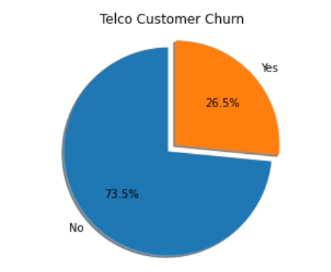
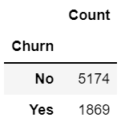
Telco Customer Churn - Share
Sejumlah 1,869 (26.5%) merupakan customer yang churn
Kasus ini merupakan kasus imbalance data karena jumlah subscriber antara kedua kelompok (Churn: Yes/No) relatif berbeda, yaitu 26.5% (Yes) dan 73.5% (No)
Notes:
1. Berapakah jumlah pelanggan churn pada dataset tersebut, apakah kasus tersebut termasuk kasus imbalance data? Jelaskan alasan anda

Slide 3
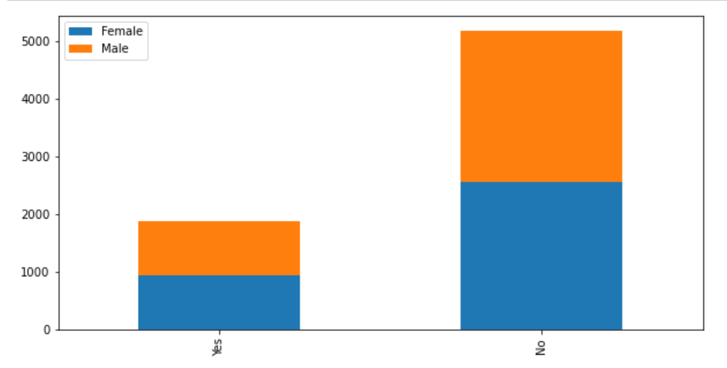
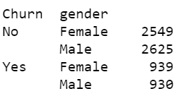
Telco Customer Churn – Jenis Kelamin
Berdasarkan jenis kelamin, baik pria (Male) maupun Wanita (Female) memiliki kecenderungan yang sama untuk menjadi customer Churn karena keduanya memiliki jumlah yang relatif sama (+ 930an)
Notes:
2. Berdasarkan jenis kelamin, pelanggan manakah yang cenderung akan churn? Silahkan berikan alasannya

Slide 4
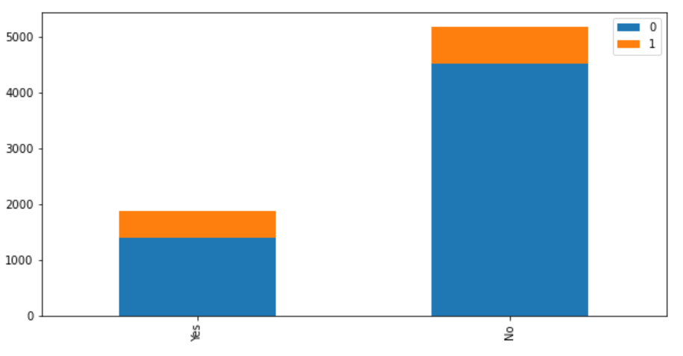
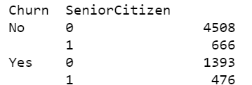
Telco Customer Churn – Kewarganegaraan
SeniorCitizen = 0 cenderung akan churn karena berdasarkan data yang tersedia, SeniorCitizen = 0 memiliki jumlah customer churn yang lebih besar (1,393)
Notes:
3. Berdasarkan jenis kewarganegaraannya, pelanggan manakah yang cenderung akan churn? Silahkan berikan alasannya

Slide 5
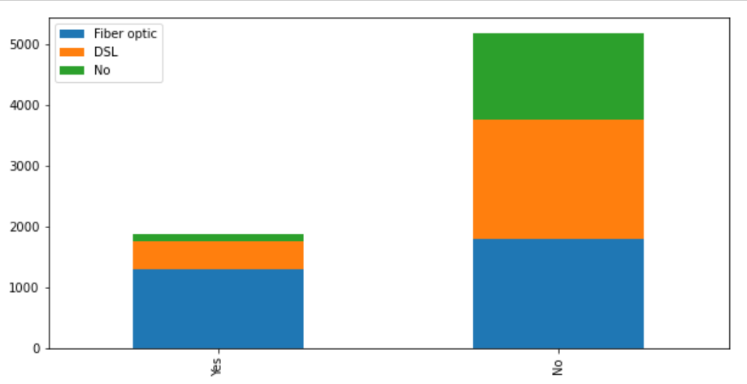
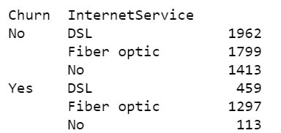
Telco Customer Churn – Layanan Internet
Pengguna Fiber Optic (1,297) cenderung akan churn, karena dari ketiga layanan internet di dalam kategori Churn, Fiber Optic memiliki jumlah tertinggi
Notes:
4. Berdasarkan layanan internet, pelanggan manakah yang cenderung akan churn? Silahkan berikan alasannya

Slide 6
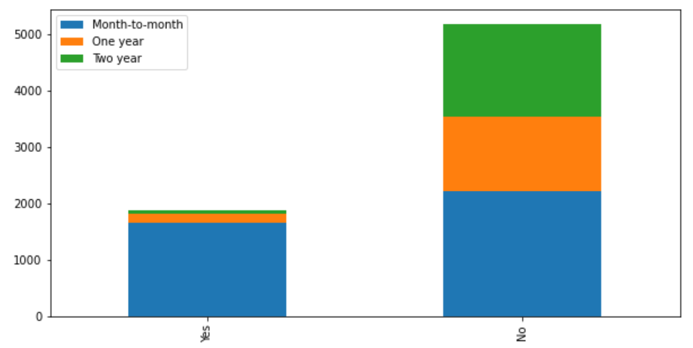
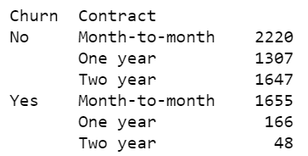
Telco Customer Churn – Jenis Kontrak
Pelanggan dengan jenis kontrak Month-to-month memiliki kecenderungan yang paling tinggi untuk Churn, karena jumlah pelanggan Churn dengan jenis kontrak ini memiliki jumlah Churn tertinggi (1,655)
Notes:
5. Berdasarkan jenis kontraknya, pelanggan manakah yang cenderung akan churn? Silahkan berikan alasannya

Slide 7
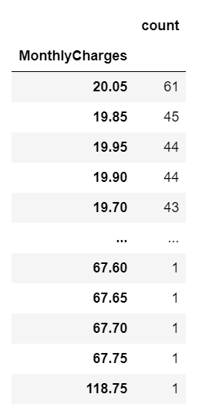
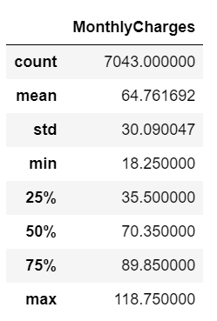

Telco Customer Churn – Biaya Bulanan (1/2)
Terdapat 1,585 macam biaya bulanan dengan biaya bulanan 20.05 memiliki jumlah customer tertinggi
Karena terdapat cukup banyak kategori biaya bulanan, maka biaya bulanan akan dikelompokkan ke dalam 4 kategori berdasarkan nilai kuantil MonthlyCharges
Notes:
6. Berdasarkan biaya bulanan, pelanggan manakah yang cenderung akan churn? Silahkan berikan alasannya

Slide 8
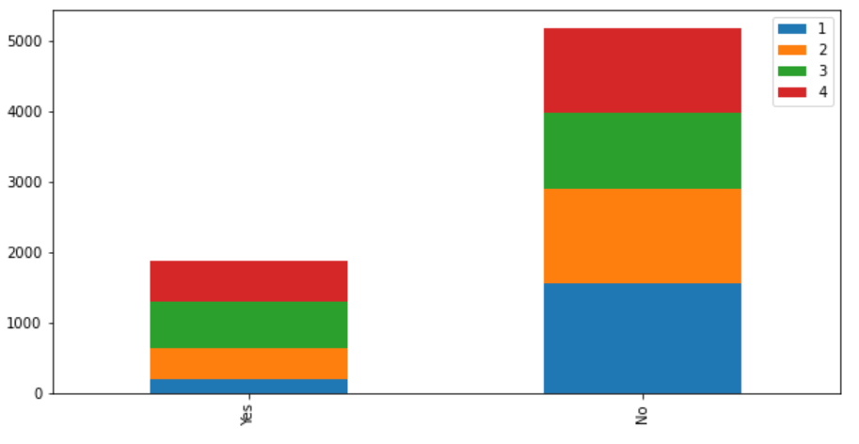
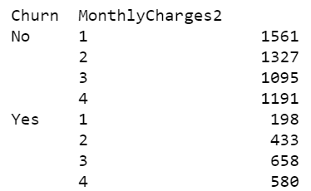
Telco Customer Churn – Biaya Bulanan (2/2)
Pelanggan dengan biaya bulanan diantara 70.35 – 89.85 memiliki kecenderungan untuk Churn yang lebih tinggi karena kategori biaya bulanan ini memiliki jumlah pelanggan churn yang paling tinggi (658 pelanggan)
MonthlyCharges
1. 18.25 – 35.5
2. 35.5 – 70.35
3. 70.35 – 89.85
4. 89.85 – 118.75
Notes:
6. Berdasarkan biaya bulanan, pelanggan manakah yang cenderung akan churn? Silahkan berikan alasannya (bagian 2)

Slide 9
Features
Terdapat variable kategorik dan numerik. Variabel kategorik ini perlu diubah ke dalam numerik. Pengubahan bentuk variabel ini dilakukan dengan dua cara: dummy-encoding dan one-hot-encoding
Dummy-encoding
Dummy-encoding menghasilkan k-1 variabel baru (dengan k: banyaknya nilai dalam variabel kategorik tersebut)
Untuk kasus ini, akan dilakukan pada variabel dengan 2 macam nilai,
Misalkan: jenis kelamin (Male/Female)
One-hot-encoding
One-hot-encoding menghasilkan k variabel baru (dengan k: banyaknya nilai dalam variabel kategorik tersebut)
Untuk kasus ini, akan dilakukan pada variabel yang memiliki lebih dari 2 nilai
Misalkan: PaymentMethod (Bank transfer, credit card, electronic check, mailed check)
*Bagaimana dengan variabel MonthlyCharges yang memiliki kategori sebanyak 1,585 macam?
→ Variabel MonthlyCharges akan diberikan perlakuan seperti variabel numerik, sesuai pada jurnal ini yang menyebutkan jika kategori suatu variabel relatif banyak, variabel kategorik tersebut dapat diberi perlakuan seperti variabel numerik
Notes:
7. Metode apakah yang anda gunakan untuk mengubah data categorical menjadi numerical?

Slide 10
Solution
Supervised Learning akan digunakan untuk memprediksi klasifikasi pada churn pelanggan ini. Algoritme yang dipilih adalah XGBoost (Extreme Gradient Boosting)
Alasan:
Klasifikasi dengan supervised learning dipilih karena variabel respon merupakan variabel kategorik dengan dua nilai (Yes/No)
XGBoost dipilih karena metode ini relatif cepat waktu komputasinya, menghasilkan hasil prediksi yang relatif baik, terdapat fungsi built-in untuk mendapatkan feature importance-nya
Notes:
8. Metode apakah yang akan anda gunakan untuk menangani persoalan pada nomor 1? Mengapa anda menggunakan metode tersebut¶

Slide 11
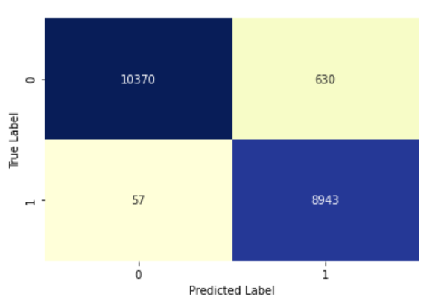

Machine Learning
Tahapan Pemodelan:
Data Preparation
Pengecekan terhadap missing value
Pengecekan jenis variabel, jika terdapat variabel kategorik, akan diberikan transformasi dummy-encoding atau one-hot-encoding
Melakukan Pemodelan
Kasus pelanggan churn ini merupakan kasus imbalance data yang dapat diatasi dengan SMOTE atau dengan bootstrap. Pada kasus ini akan digunakan bootstrap.
Evaluasi Model
Confusion Matrix pada Testing set dengan Data Bootsrap
Notes:
9. Buatlah machine learning model untuk memprediksi pelanggan yang akan churn dibulan berikutnya dan tunjukan hasil evaluasi model tersebut¶

Slide 12
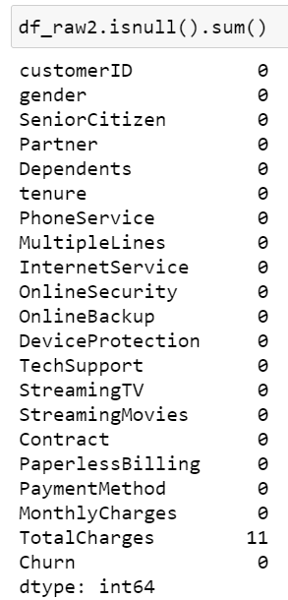
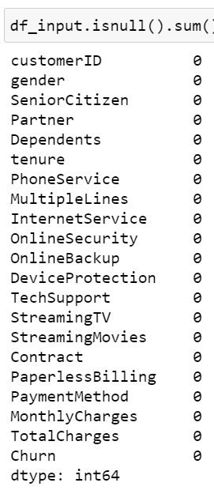
1. Data Preparation – Pengecekan Missing Value
Terdapat 11 missing value pada variabel TotalCharges. Karena jumlah data hilang relatif sedikit, 11 records ini akan dihilangkan
Jumlah records awal: 7,043
Jumlah records setelah 11 records dikeluarkan: 7,032

Slide 13
1. Data Preparation – Pengecekan Jenis Variabel
Variabel Numerik:
tenure , MonthlyCharges, TotalCharges,
Variabel Kategorik – Dummy-Encoding:
Churn, gender, SeniorCitizen, Partner, Dependents, PhoneService, PaperlessBilling
Variabel Kategorik – One-Hot-Encoding:
MultipleLines, InternetService, OnlineSecurity, OnlineBackup, DeviceProtection, TechSupport, StreamingTV, StreamingMovies, Contract, PaymentMethod

Slide 14
2 Pemodelan
Melakukan resampling pada masing-masing kelas “Yes” dan “No”
Churn = Yes: Dilakukan resampling (dengan pengembalian) dengan ukuran sampel 3 dan diulang sebanyak 15,000. Sehingga akan didapatkan 45,000 records dengan target label “Yes”
Churn = No: Dilakukan resampling (dengan pengembalian) dengan ukuran sampel 7 dan diulang sebanyak 7,857. Sehingga akan didapatkan 54,999 records dengan target label “No”
Membagi dataset ke dalam training set dan testing set:
Training Set: Testing Set = 80%:20%
Melakukan training data dengan XGBoost:
Parameter Model Terpilih:
model= xgb.XGBClassifier(n_estimators=250, max_depth=10, learning_rate=0.02, subsample=0.7, seed=5)

Slide 15
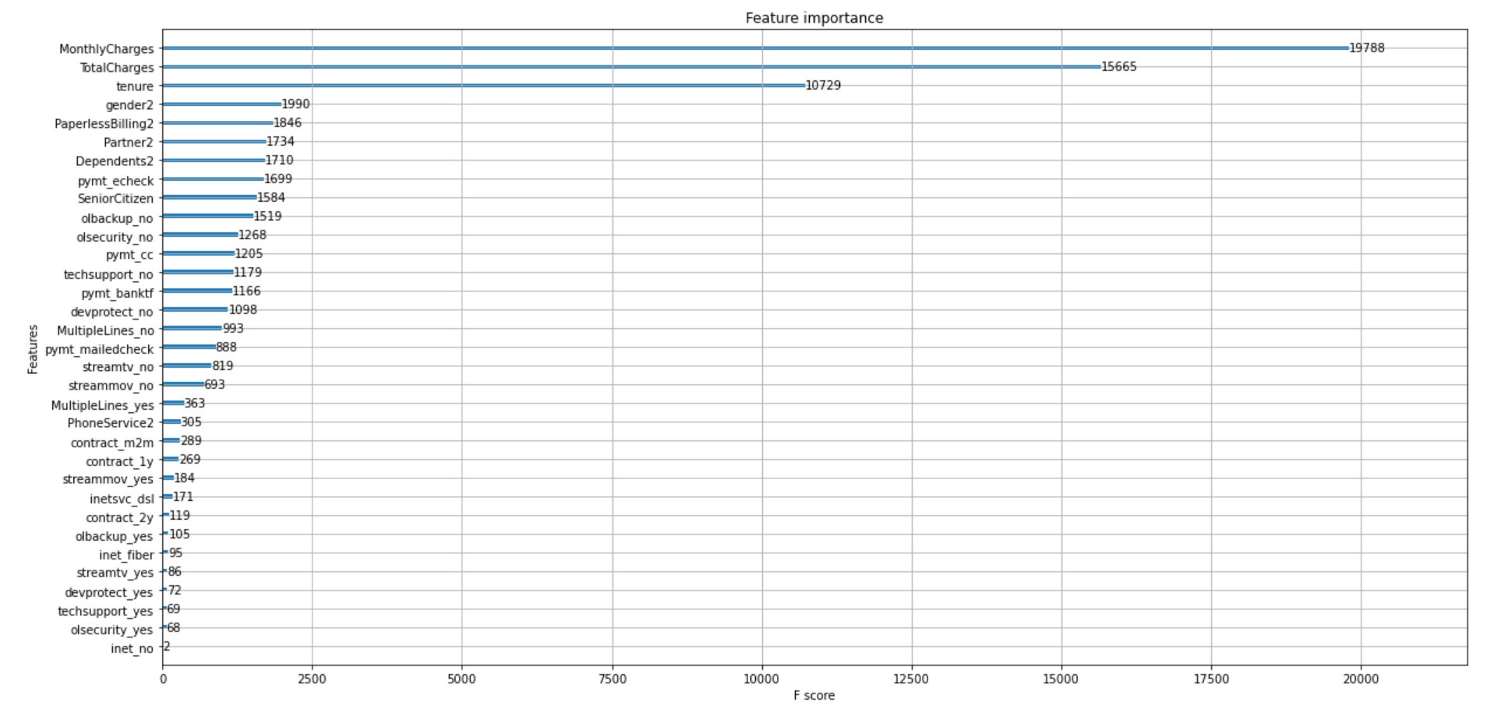
Top Important Variable
3 Variable paling berpengaruh berdasarkan Feature Importance:
MonthlyCharges
TotalCharges
Tenure
Notes:
10. Jelaskan Fitur apa saja yang paling berpengaruh pada model anda dan berapa banyak pelanggan yang akan churn di bulan berikutnya

Slide 16
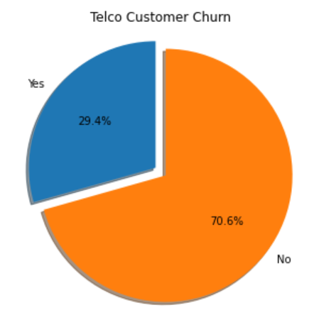
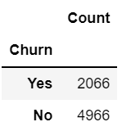
Churn di Bulan Berikutnya…
Dengan asumsi selain variabel tenure adalah tetap (fixed), maka prediksi pelanggan yang Churn di bulan berikutnya adalah 2,066 (29.4%)
Notes:
10. Jelaskan Fitur apa saja yang paling berpengaruh pada model anda dan berapa banyak pelanggan yang akan churn di bulan berikutnya

